Slide 1

SỞ GIÁO DỤC VÀ ĐÀO TẠO ……
Trường THCS….
CHÀO MỪNG CÁC THẦY CÔ
VỀ DỰ GIỜ THĂM LỚP ….
ĐẠI SỐ 8
Giáo viên :……

Slide 2


THIẾT BỊ DẠY HỌC VÀ HỌC LIỆU
1. Giáo viên: SGK, thước thẳng, phấn màu.
2. Học sinh: Đồ dùng học tập, SGK – SBT

Slide 3
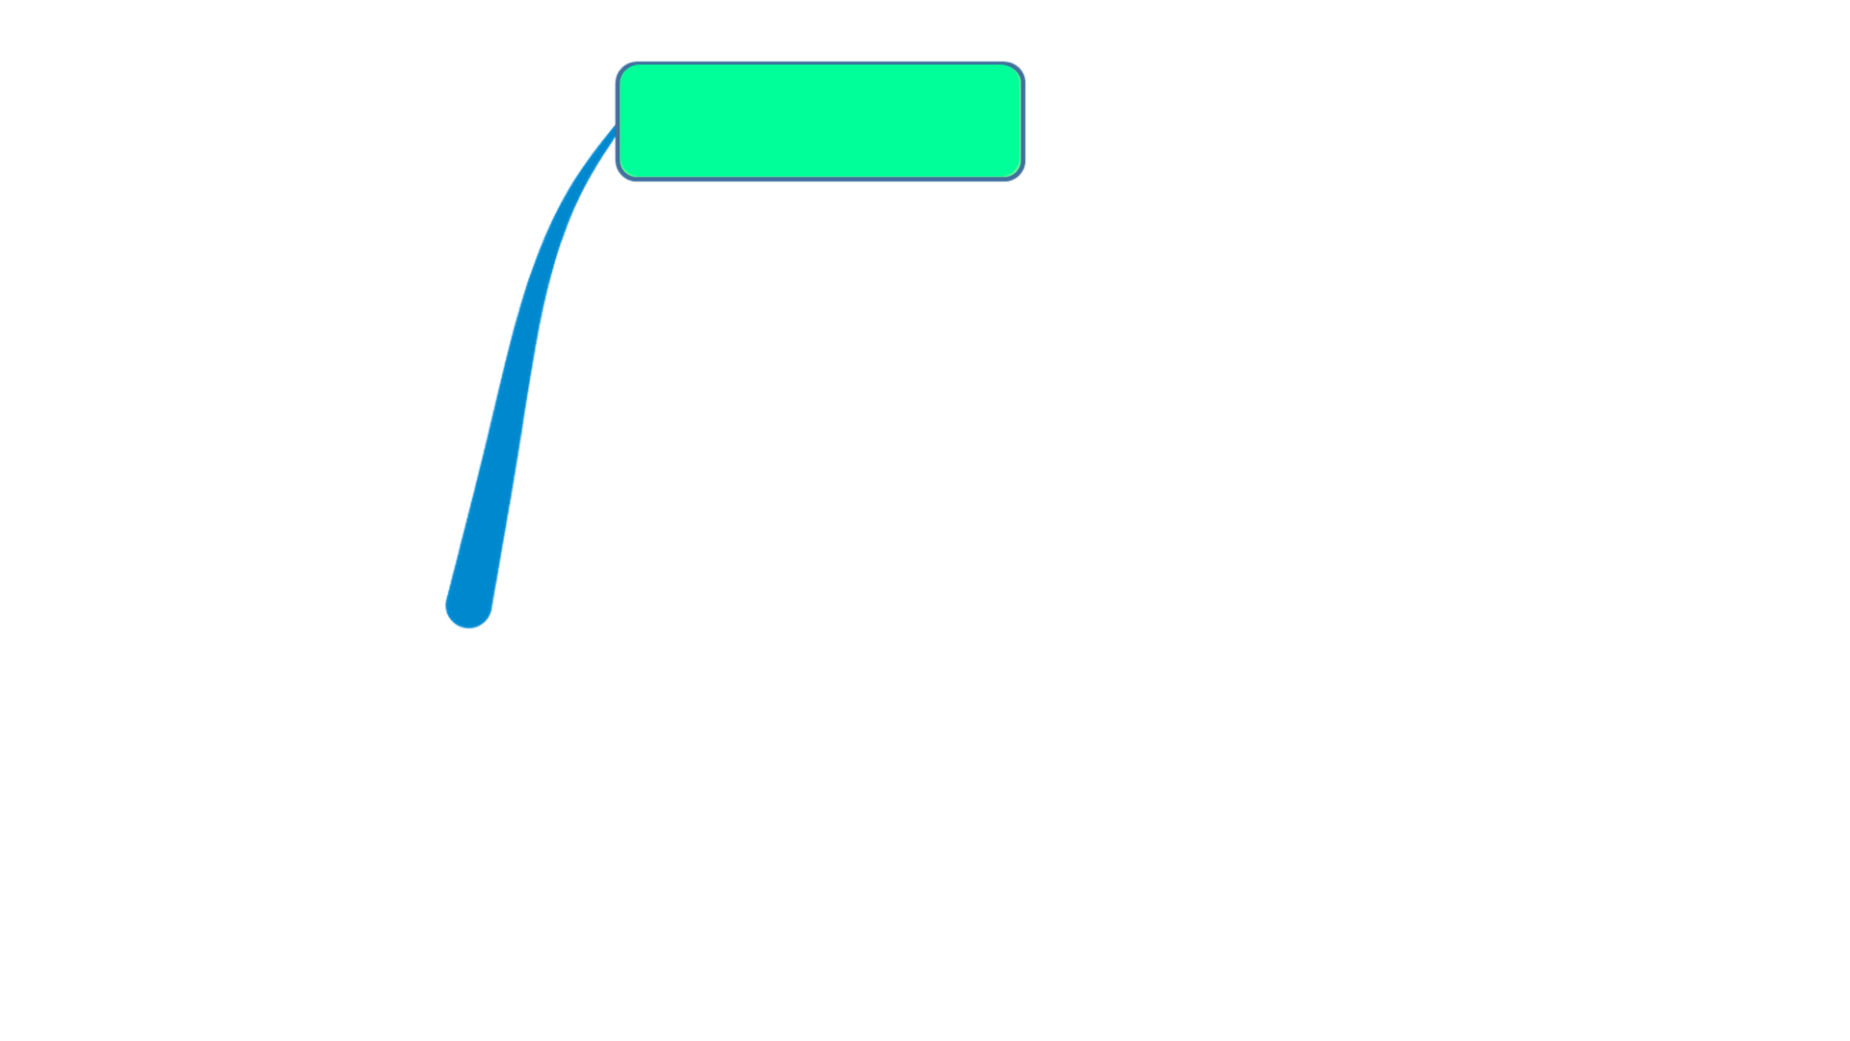
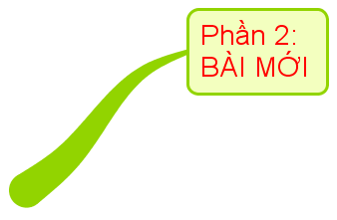




NOTES
Phần 1: MỞ ĐẦU
Phần 2:
HÌNH THÀNH KIẾN THỨC
Phần 3:
LUYỆN TẬP
Phần 4:
VẬN DỤNG, TÌM TÒI

Slide 4

HOẠT ĐỘNG MỞ ĐẦU

Slide 5
Bất phương trình một ẩn
Liên hệ
giữa thứ tự và các phép tính
CHƯƠNG IV
BẤT PHƯƠNG TRÌNH BẬC NHẤT MỘT ẨN
Bất phương trình bậc nhất một ẩn
Liên hệ
giữa thứ tự
và phép cộng
Phương trình chứa dấu giá trị tuyệt đối
Notes:
Giáo viên giới thiệu chương, dẫn dắt vào bài mới

Slide 6
? Trên tập hợp số thực, khi so sánh hai số a và b, xảy ra những trường hợp nào?
Số a bằng số b, kí hiệu là: a = b
Số a nhỏ hơn số b, kí hiệu là: a < b
Số a lớn hơn số b kí hiệu là: a > b
? Khi biểu diễn các số trên trục số nằm ngang, điểm biểu diễn số nhỏ hơn như thế nào với điểm biểu diễn số lớn hơn?
-2
-1,3
0
2
3
Khi biểu diễn các số trên trục số nằm ngang, điểm biểu diễn số nhỏ hơn ở bên trái điểm biểu diễn số lớn hơn.

Slide 7
Bài 1: Liên hệ giữa thứ tự và phép cộng
Bài tập: Điền dấu thích hợp vào (=, <, >) vào ô trống:
a) 1,53 1,8 b) –2,37 –2,41
c) d)
<
<
=
<

Slide 8
HOẠT ĐỘNG
HÌNH THÀNH KIẾN THỨC

Slide 9



CHƯƠNG IV
BẤT PHƯƠNG TRÌNH
BẬC NHẤT MỘT ẨN
Bài 1:
Liên hệ giữa thứ tự và phép cộng
NOTES
MATH
Giáo viên:……
Email:…….

Slide 10
MỤC TIÊU BÀI HỌC
- Biết khái niệm bất đẳng thức.
- Nhận biết được vế trái, vế phải và biết dùng dấu của bất đẳng thức (>; <; ≥; ≤).
- Biết tính chất liên hệ giữa thứ tự và phép cộng.
- Biết chứng minh bất đẳng thức nhờ so sánh giá trị các vế
- Làm quen với trình bày bài toán chứng minh bất đẳng thức.

Slide 11
Bài 1: Liên hệ giữa thứ tự và phép cộng
1. Nhắc lại thứ tự trên tập hợp số
Trên tập hợp số thực, khi so sánh hai số a và b, xảy ra một trong ba trường hợp:
Số a bằng số b, kí hiệu là: a = b
Số a nhỏ hơn số b, kí hiệu là: a < b
Số a lớn hơn số b kí hiệu là: a > b
-2
-1,3
0
2
3
Khi biểu diễn các số trên trục số nằm ngang, điểm biểu diễn số nhỏ hơn ở bên trái điểm biểu diễn số lớn hơn.
Notes:
Dựa vào phần khởi động gv chốt lại kiến thức ở phần 1)

Slide 12
Bài 1: Liên hệ giữa thứ tự và phép cộng
?1 Điền dấu thích hợp vào (=, <, >) vào ô trống:
a) 1,53 1,8 b) –2,37 –2,41
c) d)
<
<
=
<
Notes:
Bài tập làm ở phần khởi động là nội dung ?1

Slide 13
Nếu số a không nhỏ hơn số b
a = b
a ≥ b
a > b
Nói gọn là: số a lớn hơn hoặc bằng b
Ví dụ: Với mọi x thì ta có: x² ≥ 0
Nếu c là số không âm thì ta viết: c ≥ 0
Nếu số a không lớn hơn số b
a = b
a ≤ b
a < b
Nói gọn là: số a nhỏ hơn hoặc bằng b
Ví dụ: Với mọi x thì ta có : - x² ≤ 0
Nếu y không lớn hơn 3 thì ta viết: y ≤ 3

Slide 14

Bài 1: Liên hệ giữa thứ tự và phép cộng
HOẠT ĐỘNG CẶP ĐÔI
Phiếu học tập
Điền dấu thích hợp vào ô trống:
với mọi x
với mọi x
Nếu a là số không âm thì ta viết
Nếu x không lớn hơn 3 thì ta viết

Slide 15
Bài 1: Liên hệ giữa thứ tự và phép cộng
2. Bất đẳng thức
a < b
Vế trái
Vế phải
a > b
BẤT ĐẲNG THỨC
a ≤ b
a ≥ b
Ví dụ:
15 ≥ – 2
– 4 < 2
– 4 + 2 < 2 + 2
Vế trái
Vế phải
Vế trái
Vế phải
Vế trái
Vế phải
Bất đẳng thức cùng chiều

Slide 16
Bài 1: Liên hệ giữa thứ tự và phép cộng
3. Liên hệ giữa thứ tự và phép cộng
– 4 + 2 < 2 + 2
– 4 + 2
2 + 2
– 4 < 2
(– 4) + c < 2 + c
(– 4) + (– 1)
2 + (– 1)
(– 4) + (– 1) < 2 + (– 1)

Slide 17
Bài 1: Liên hệ giữa thứ tự và phép cộng
3. Liên hệ giữa thứ tự và phép cộng
Tính chất: Với ba số a, b và c, ta có:
Nếu a < b thì a + c < b + c.
Nếu a ≤ b thì a + c ≤ b + c.
Nếu a > b thì a + c > b + c.
Nếu a ≥ b thì a + c ≥ b + c.
Khi cộng cùng một số vào cả hai vế của một bất đẳng thức, ta được bất đẳng thức mới cùng chiều với bất đẳng thức đã cho.

Slide 18

Bài 1: Liên hệ giữa thứ tự và phép cộng
3. Liên hệ giữa thứ tự và phép cộng
?3. So sánh: -2004 + ( -777 ) và -2005 + ( -777 ) mà không tính giá trị từng biểu thức.
Giải:
Ta có: - 2004 > - 2005
Theo tính chất trên cộng ( -777) vào hai vế của bất đẳng thức : - 2004 > - 2005.
Suy ra:- 2004 + (- 777 ) >- 2005 +( - 777 )

Slide 19

Bài 1: Liên hệ giữa thứ tự và phép cộng
3. Liên hệ giữa thứ tự và phép cộng
? 4 .Dựa vào thứ tự giữa và 3. Hãy so sánh
-2
0
2
3
-1,3
2
3
Giải:
Ta có:
Theo tính chất trên, ta cộng 2 vào hai vế của bđt suy ra:
Hay:
Chú ý: Tính chất của thứ tự cũng chính là tính chất của bất đẳng thức.

Slide 20

HOẠT ĐỘNG LUYỆN TẬP

Slide 21





Giải cứu bãi biển

Slide 22


Giải cứu bãi biển
Có 5 câu hỏi, mỗi câu có 15 giây suy nghĩ.
Sau đó, người chọn câu hỏi sẽ đưa ra câu trả lời.
Mỗi câu trả lời đúng sẽ dọn được một loại rác giúp bãi biển sạch trở lại.

Slide 23


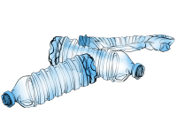




Bãi biển có nhiều rác quá!
Chúng ta cùng nhau dọn dẹp nào!
Notes:
Kích vào : chuối, vỏ chai, kính, lon, cốc để ra các câu hỏi. Kích vào ông mặt trời để chuyển silde

Slide 24



đúng hay sai? Vì sao?
Đáp án: Sai
Vì
mà
Notes:
Bài 1a (sgk)

Slide 25

đúng hay sai? Vì sao?
Đáp án: Đúng
Vì
nên
Notes:
Bài 1b sgk

Slide 26
đúng hay sai? Vì sao?
Đáp án: Đúng
Vì
nên
Notes:
Bài 1c sgk

Slide 27

đúng hay sai? Vì sao?
Đáp án: Đúng
Vì: với mọi
nên với mọi
Notes:
Bài 1d sgk

Slide 28
Cho a < b, hãy so sánh a+1 và b+1
Đáp án:
Vì a < b nên a+1 < b+1
( cộng vào 2 vế của bất đẳng thức a < b với 1)
Notes:
Bài 2a(sgk)

Slide 29



Yeah!!!
Bãi biển đẹp quá!

Slide 30
HOẠT ĐỘNG VẬN DỤNG

Slide 31
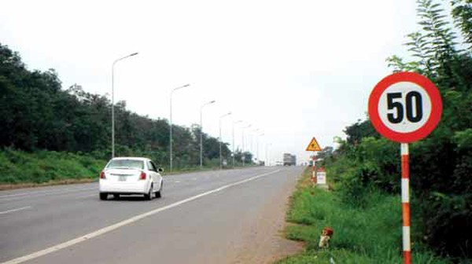
Một biển báo giao thông với nền trắng, viền đỏ, số 50 màu đen, cho biết vận tốc (km/h) tối đa mà các phương tiện giao thông được đi. Với biển báo giao thông ở hình a thì phương tiện giao thông phải có vận tốc (km/h) thỏa mãn:
A. B.
C. D.

Slide 32

Một biển báo giao thông với nền trắng, viền đỏ, số 10t màu đen, cho biết trọng tải (tấn) tối đa của các phương tiện giao thông. Với biển báo giao thông ở hình b thì phương tiện giao thông phải có trọng tải p (tấn) thỏa mãn:
A. C.
B. D.

Slide 33



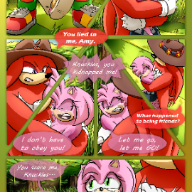
Hướng dẫn về nhà
Notes:
Notes:
Notes:
Làm bài tập: 2b, 3 (sgk),
3, 4, 7, 8 (T50, 51 – sbt).
Xem trước nội dung bài tiếp theo
Học thuộc mối liên hệ giữa thứ tự và phép cộng.

Slide 34
TIẾT HỌC KẾT THÚC
XIN CHÂN THÀNH CẢM ƠN QUÍ THẦY CÔ
CẢM ƠN SỰ HỢP TÁC CỦA CÁC EM

